Slide 1
Hamary Dániel
Reformkor – Tata – Forradalom
KUNY DOMOKOS MÚZEUM

Slide 2
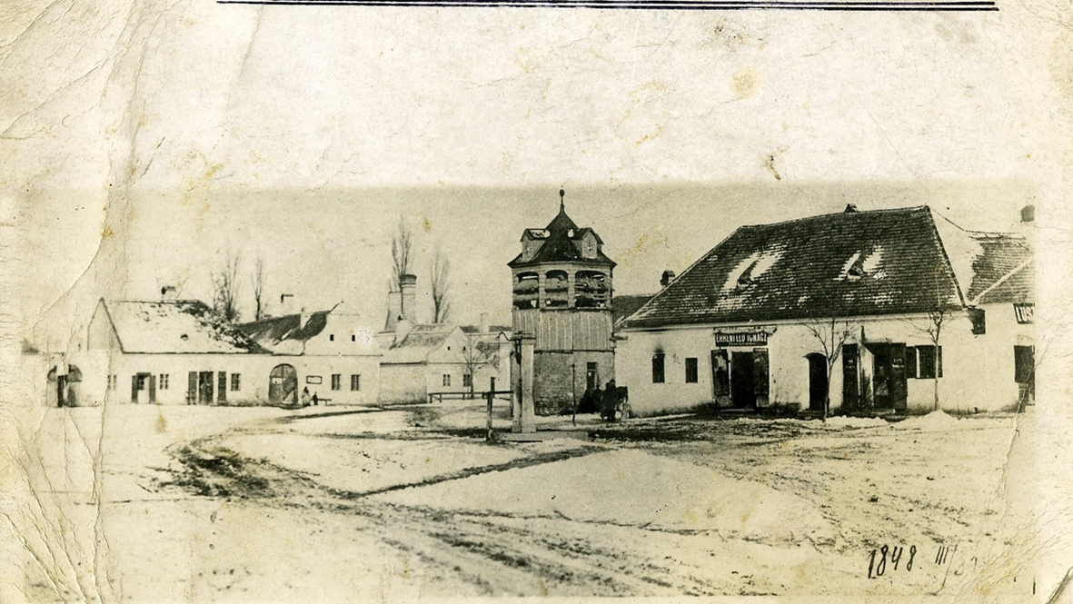
A Márciusi Ifjak
A márciusi ifjak közé sorolhatjuk „mindazokat a fiatalokat, akik március 15-én és a rákövetkező hetekben, hónapokban forradalmi szerepet töltöttek be, akár mint a mozgalmak irányítói, akár csupán mint tüntető utcai tömeg, a szabadságért lelkesedő diákság, névtelen hősök és hősi halottak serege. Szűkebb értelemben márciusi ifjaknak a radikalizmus, a forradalmi szellem irodalmi képviseletét nevezzük, Petőfit és baráti körét, a vidék rokon meggyőződésű irodalmárait, a forradalom ifjú szónokait, a Márciusi Klub, majd az Egyenlőségi Társulat fiatal tagjait, a Marczius Tizenötödike és más radikális lapok gárdáját: írókat, akik politizáltak, politikusokat, akik írtak.”

Slide 3
HAMARY DÁNIEL
Hősünk, akiről játékunk is szólni fog, Tóvároson született 1826. március 25-én. Tatán, majd Pápán tanult, 1847-ben pedig beiratkozott a pesti egyetem orvosi karára. Egyetemi évei alatt – Vasvári Pál révén – ismerkedett meg Petőfi Sándorral és Jókai Mórral.
1848. március 15-én egyike volt annak a csoportnak, akik a 12 pontból álló proklamációt legelőször hirdették az egyetemi polgárok körében.

Slide 4
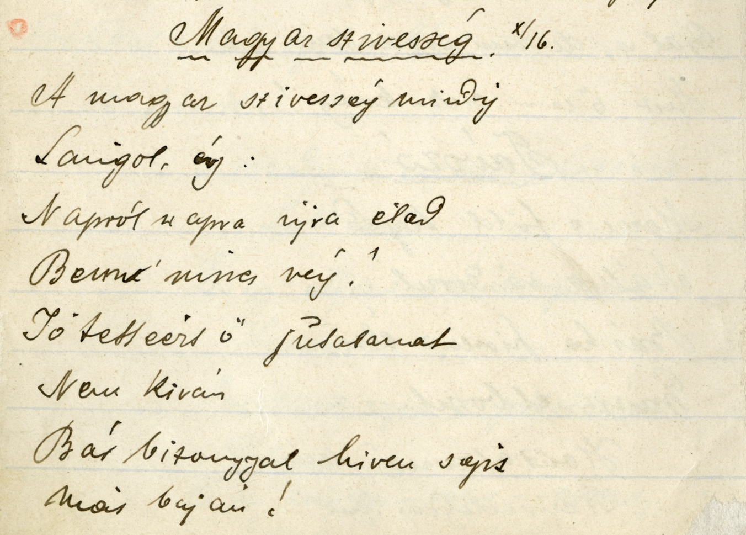
Irodalom
Petőfivel, Jókaival és a többi márciusi ifjúval nem csupán a politika, a forradalmi gondolkodás kötötte össze, hanem az irodalom is.
Már fiatal korától kezdve alkotott. A dián egy 1843-ban írott versét olvashatják.

Slide 5
Forradalom, szabadságharc
Hamar Dániel néven született, s bár hivatalosan csak 1874-ben változtatta meg családi nevét, de ő már korábban is Hamary-ként hivatkozott magára.
A Pesten kitört forradalom hírét Fittler Gyula joghallgatóval együtt hozta meg Tatára, ahol azonnal bekapcsolódott a helyi nemzetőrség szervezésébe, melynek, édesapjával és két testvérével együtt maga is tagja lett. Az első ütközet, melybe részt vett, egy hónnappal a dicsőséges pákozdi győzelem után. 1848. október 30-án zajlott.

Slide 6
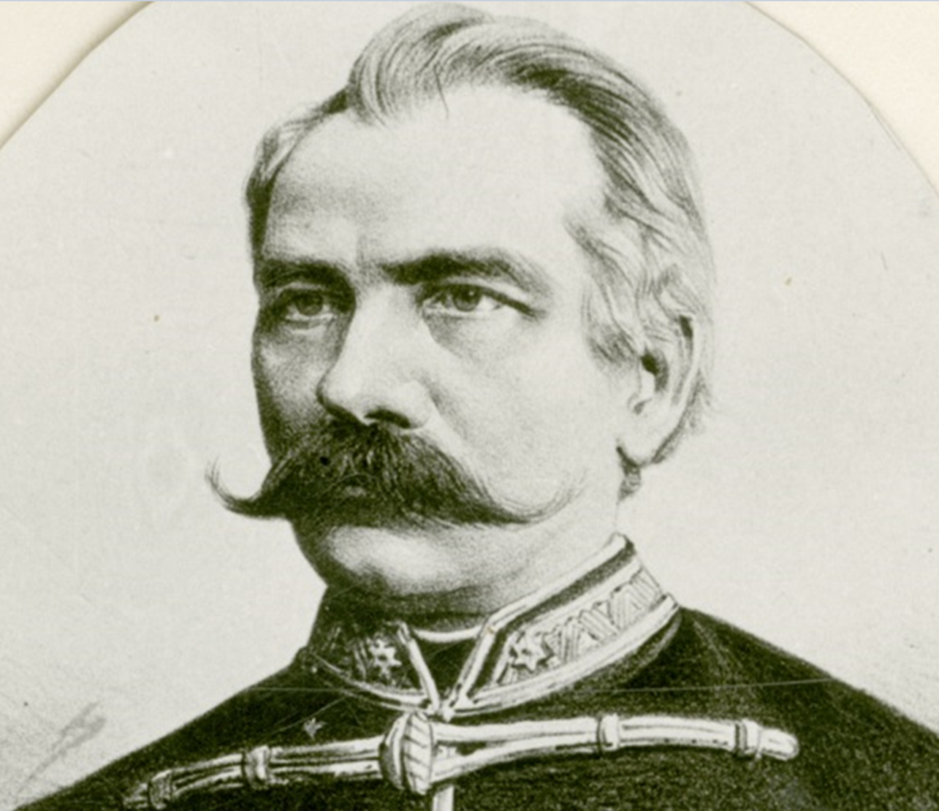
Megtorlás
Hamary végig harcolta a szabadságharcot, tüzérhadnagyi rangot szerezve élte meg a fegyverletételt, majd a komáromi erőd feladását. A harcok végével menlevelet szerzett, azzal tért vissza Tatára. Nem vonult emigrációba.
1850-ben letartóztatták, a tatai várbörtönben, Győrben, Komáromban, majd Pesten, az Újépületben raboskodott.
Hamary Dániel

Slide 7
A börtönévek után
Szabadulását követően folytatta tanulmányait. 1854-ben orvossebész-doktorrá avatták. Még ugyanebben az évben visszatért szülővárosába, ahol 1869-ig magánorvosként tevékenykedett. 1858-ban, a közegészség javára fürdőt építtetett lakóháza mellett.
A honvédség megalakulásával annak kötelékébe lépett, és Sopronban, Székesfehérváron, majd Budapesten teljesített orvosi szolgálatot. 1889-ben az uralkodó, Ferenc József a kisigmándi előnevet adományozta neki.
Hamary Dániel 1892. február 21-én halt meg. Sírja Tatán található.

Slide 8
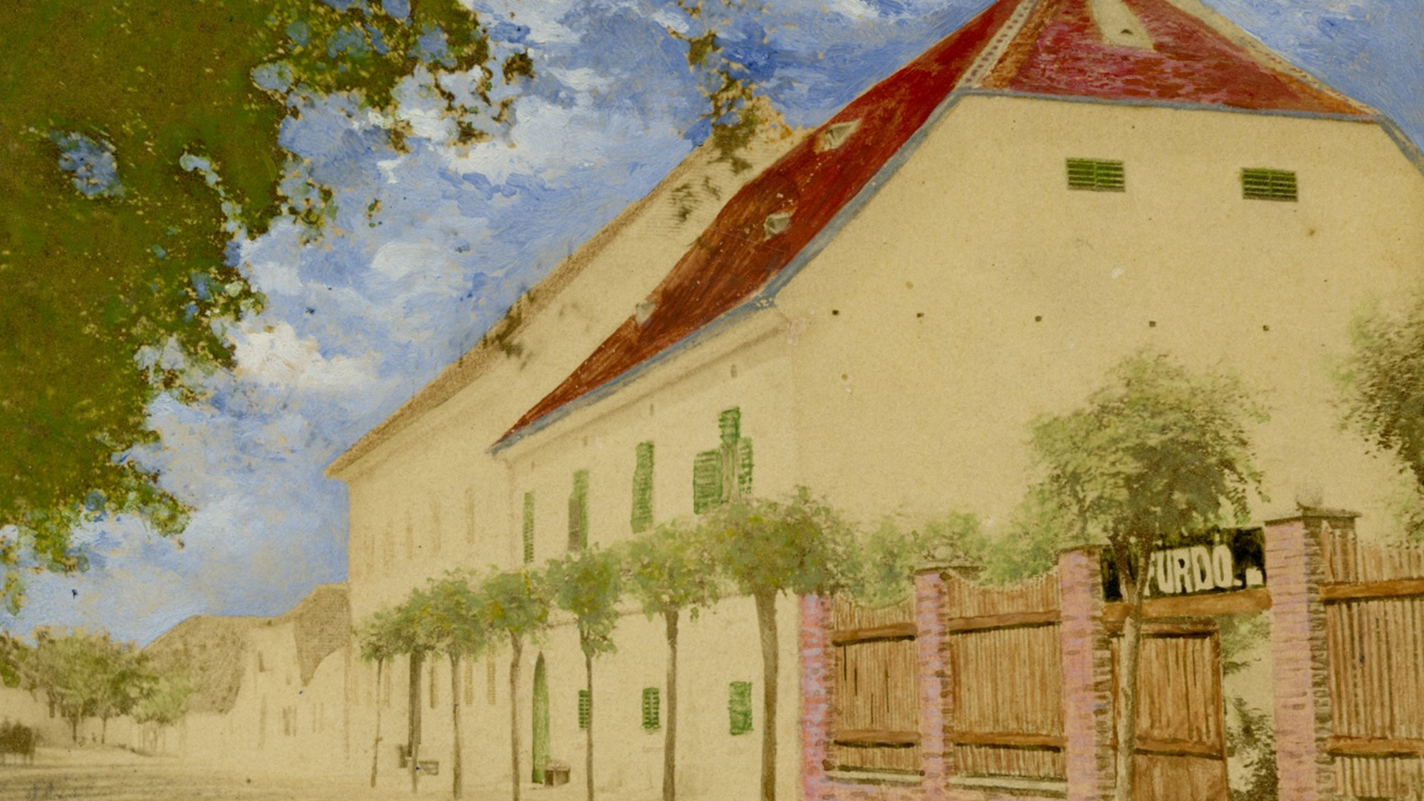
A tatai Kuny Domokos Múzeum gyűjteményében található Hamarynak egy verseskötete, melyet a fellelhető kéziratok alapján legidősebb fia feleségének testvére állított össze 1898-ban.
Hamary szülőháza és az általa alapított fürdő

